Slide 1

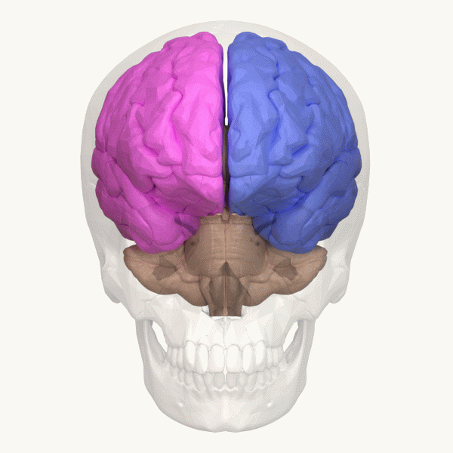
Curso EdV: Primeros Auxilios en Desastres
ACCIDENTE CEREBRO VASCULAR (ACV)
Interna de Enfermería Nadia Hidalgo F.

Slide 2


¿QUÉ ES UN ACV?
El ACV es la 2º causa de muerte a nivel país, tiene una letalidad de 25% al mes (1/4 personas).
Trastorno cerebral agudo de origen vascular que se acompaña de disfunción neurológica que persiste más de 24 hrs.

Slide 3
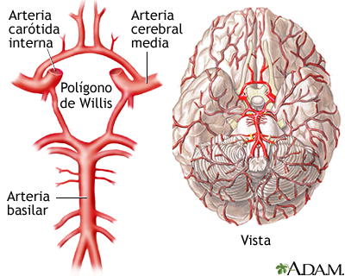
El cerebro utiliza 15% del gasto cardíaco, 50ml/100mg/min es su flujo sanguíneo cerebral normal que permite que estén las neuronas funcionales

Slide 4
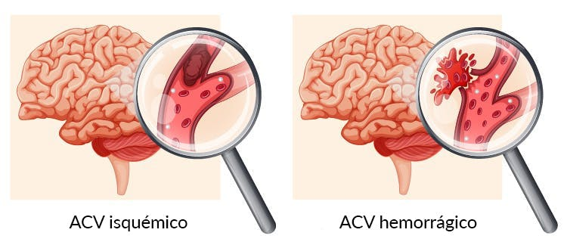

¿QUÉ ES UN ACV?
Se debe sospechar de ACV en toda persona con síntomas neurológicos focales del inicio súbito

Slide 5
déficit neurológico súbito y focal
"perfil vascular"
inicio brusco
súbito
síntomas negativos
disminución de la fuerza, lenguaje, visual o cualquiero función neurológica
focal
ej: un hemicuerpo, facial, braquial o crural

Slide 6
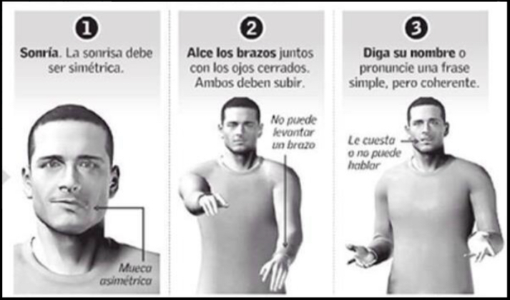
¿Persona puede sonreir de forma simétrica?
¿Persona puede levantar los brazos?
¿Puede hablar coherentemente?

Slide 7

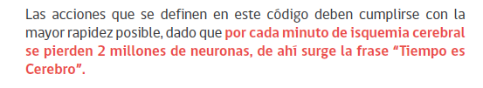

Slide 8
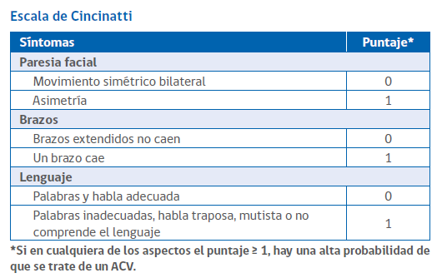

Slide 9

¿Qué hago?
Detecto los síntomas
Registro hora de inicio de los síntomas o el “tiempo cero”
Valoro XABCDE
Llevo a la persona a un servicio de urgencias, si es un familiar, importante tener sus antecedentes (¿es hipertenso o diabético? ¿toma algún medicamento? Etc.)

Slide 10
Reflexión final.

